Slide 1
MỘT SỐ LƯU Ý
TRONG CHUYÊN ĐỀ GIÁM ĐỊNH BHYT QUÝ III/2025

Slide 2
Người hành nghề phát sinh chỉ định, thực hiện y lệnh trong thời gian đi KCB
STT | Mã LK NVYT | Mã thẻ BHYT | Họ tên NVYT | Ngày vào | Ngày ra | Số tiền XT
1 | LK2025052900099 | DN4252511016971 | LÃ QUANG THỊNH | 2025-05-29 08:15:00 | 2025-05-29 09:19:00 | 144.562
2 | LK2025053000319 | DN4252520589915 | NGUYỄN THỊ HOA | 2025-05-30 15:27:00 | 2025-05-30 16:39:00 | 27.500
3 | LK2025070200071 | DN4252520482477 | TỐNG THỊ HOÀI ANH | 2025-07-02 07:22:00 | 2025-07-02 16:59:00 | 55.700
4 | LK2025080100047 | DN4252520372710 | NGUYỄN THỊ HIÊN | 2025-08-01 07:19:00 | 2025-08-01 11:34:00 | 22.000
5 | LK2025091500418 | DN4252621004076 | NGUYỄN THỊ THU HUYỀN | 2025-09-15 14:06:00 | 2025-09-15 14:25:00 | 24.800
6 | LK2025092400023 | DN4252520897878 | ĐẶNG THANH TÙNG | 2025-09-24 07:07:00 | 2025-09-24 12:08:00 | 989.550
 | TỔNG CỘNG |  |  |  |  | 1.264.112

Slide 3
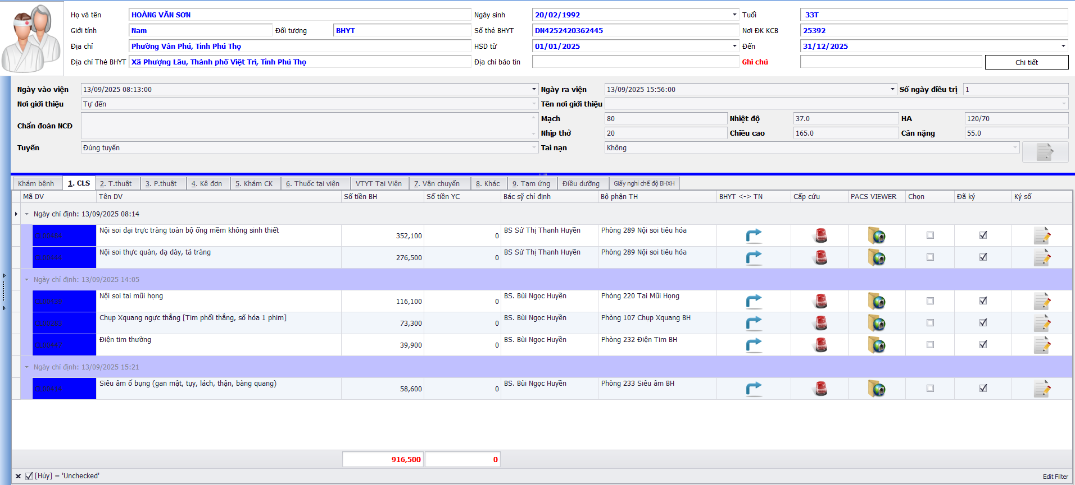
Người hành nghề phát sinh chỉ định, thực hiện y lệnh trong thời gian đi KCB

Slide 4
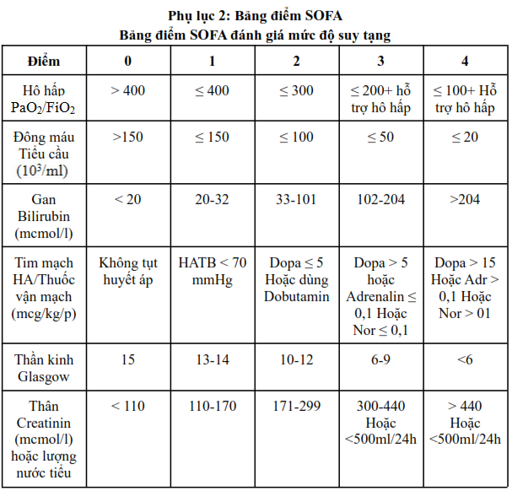
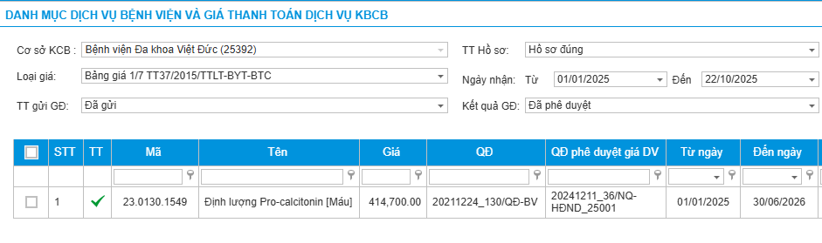
Chỉ định Định lượng Pro-calcitonin không đúng văn bản hướng dẫn
Chuyên đề giám định | Dữ liệu đưa ra Q3/2025
Chỉ định Định lượng Pro-calcitonin không đúng văn bản hướng dẫn | 94.012.490

Slide 5
Chỉ định Định lượng Pro-calcitonin không đúng văn bản hướng dẫn
Người trưởng thành
Điểm suy đa tạng (SOFA) ≥ 2
Nghi ngờ có ổ nhiễm trùng + có 2/3 tiêu chuẩn:
1. Nhịp thở ≥ 22 lần/phút;
2. Huyết áp tâm thu ≤ 100 mmHg;
3. Glasgow <15 điểm.
Trẻ em
Chẩn đoán và theo dõi nhiễm trùng huyết;
Theo dõi và tiên lượng suy đa tạng khi có rối loạn chức năng từ 2 cơ quan trở lên.

Slide 6
Chỉ định xét nghiệm marker ung thư không đúng văn bản hướng dẫn
Định lượng CA 125
Định lượng CA 15-3
Định lượng CA 72-4
Bệnh ung thư
Buồng trứng
Vú
Dạ dày
Định lượng CEA
Xét nghiệm
Định lượng CA 19-9
Tụy, đường mật; Tái phát, di căn sau điều trị ung thư Đại trực tràng; CĐ phân biệt di căn phổi đối vs Ung thư phổi ko tế bào nhỏ
Ung thư biểu mô

Slide 7
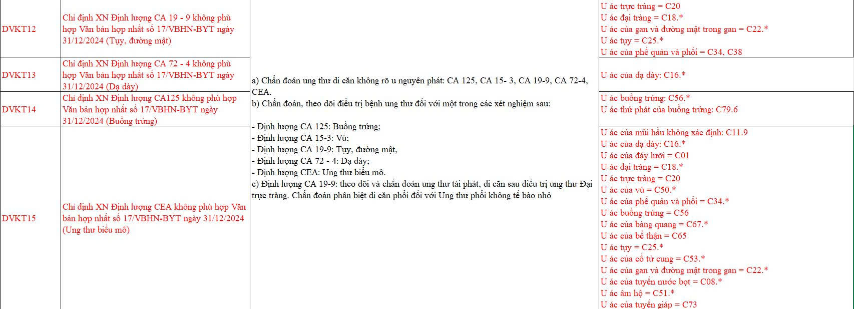
Chỉ định xét nghiệm marker ung thư không đúng văn bản hướng dẫn

Slide 8
Chỉ định không đúng thời gian với các xét nghiệm trong thận nhân tạo chu kỳ
1 tháng/ lần
3 tháng/ lần
6 tháng/ lần
Ktra lượng sắt;
Lipid máu;
Tổng phân tích tế bào máu;
Định lượng Urê máu
Ktra chức năng gan, thận;
Calci, Phosphat;
PTH;
Đường huyết (NB ĐTĐ);
HBsAg, Anti HCV, Anti HIV
Anti HBs Ab;
Đường huyết (NB ko ĐTĐ)

Slide 9
Tổng hợp sai ngày giường do vượt công suất giường bệnh theo khoa trong một ngày
STT | Mã khoa | Tên khoa | Số tiền XT
1 | K02 | Khoa Hồi sức cấp cứu | 25.704.710
2 | K4849 | Khoa Hồi sức tích cực - chống độc | 245.000
3 | K03 | Khoa Nội tổng hợp | 13.482.900
4 | K18 | Khoa Nhi | 65.094.800
5 | K18.1 | Khoa Nhi 1 | 7.336.200
6 | K24 | Khoa Chấn thương chỉnh hình | 11.418.715
7 | K302829 | Khoa Mắt-TMH-RHM | 9.453.768
 | TỔNG CỘNG |  | 132.736.093

Slide 10
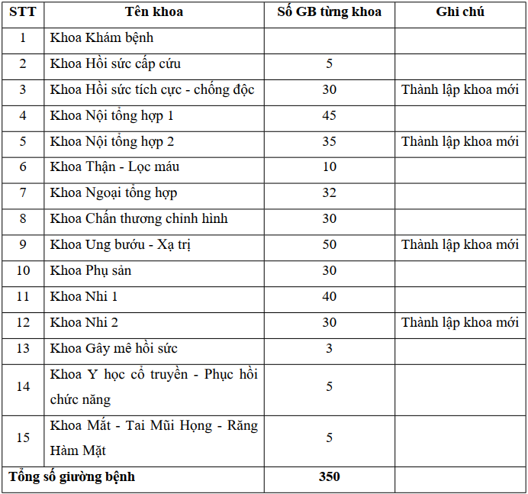
Tổng hợp sai ngày giường do vượt công suất giường bệnh theo khoa trong một ngày

Slide 11
Tổng hợp sai ngày giường ngoại khoa sau PT không đúng phân loại PT được quy định
STT | Khoa | Dữ liệu T7+8 | Dữ liệu T9 | Số tiền XT
1 | Ngoại tổng hợp | 3.209.980 | 1.361.000 | 4.570.980
 |  | TỔNG CỘNG |  | 4.570.980
Mã DVKT | Tên DVKT
12.0201.0449 | Cắt toàn bộ dạ dày do ung thư và vét hạch hệ thống
10.0598.0466 | Các phẫu thuật cắt gan khác
12.0200.0448 | Cắt bán phần hoặc gần toàn bộ dạ dày cực dưới do ung thư kèm vét hạch hệ thống Di hoặc D2
12.0215.0491 | Làm hậu môn nhân tạo

Slide 12
Tổng hợp sai ngày giường ngoại khoa sau PT không đúng phân loại PT được quy định
Loại PT
PT loại ĐB, loại I
PT loại II
PT loại III
Giường thanh toán
Giường Ngoại khoa loại 2
Giường Ngoại khoa loại 3
Giường Ngoại khoa loại 4
Chưa phân loại
Giường Ngoại khoa loại 4

Slide 13
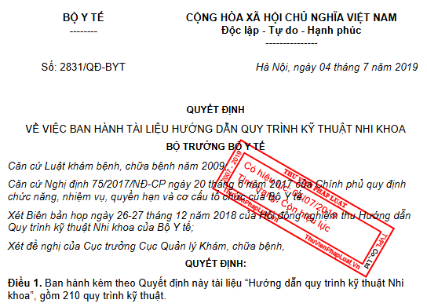
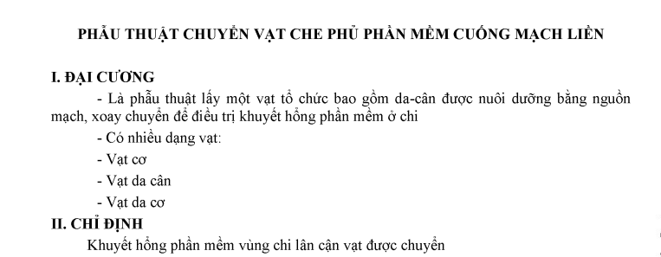
Tổng hợp sai DVKT "Phẫu thuật chuyển vạt che phủ phần mềm cuống mạch liền"
STT | Khoa | Số tiền XT
1 | Ngoại tổng hợp | 6.697.080
 | TỔNG CỘNG | 6.697.080

Slide 14
MỘT SỐ LƯU Ý
TRONG CHUYÊN ĐỀ GIÁM ĐỊNH BHYT QUÝ III/2025

